Slide 1
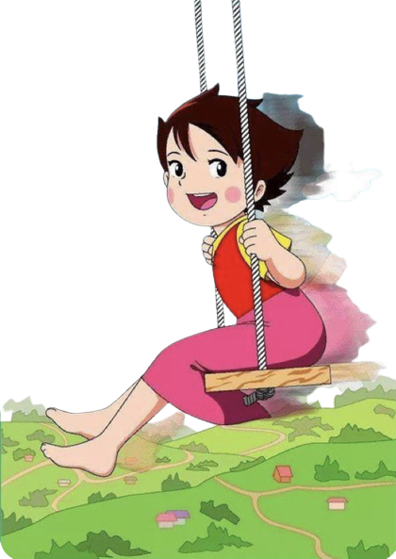
١٠ - ٤ الكسور المتكافئة
أ/ فاطمة جبران

Slide 2
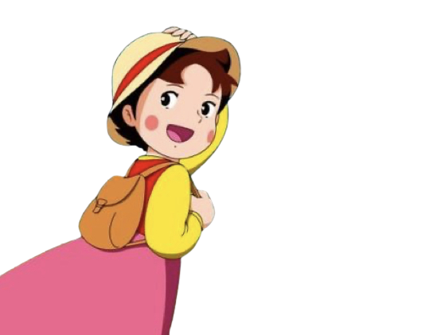
أ/ فاطمة جبران

Slide 3
أ/ فاطمة جبران

Slide 4
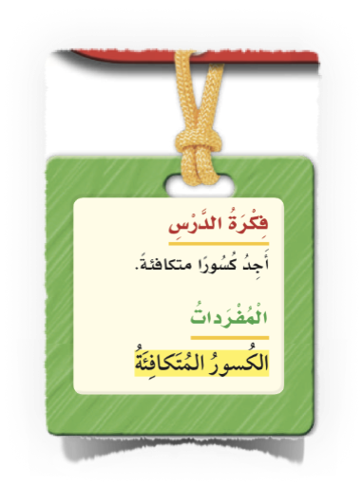
أ/ فاطمة جبران

Slide 5
صفحة الكتاب ٦٦
أ/ فاطمة جبران

Slide 6
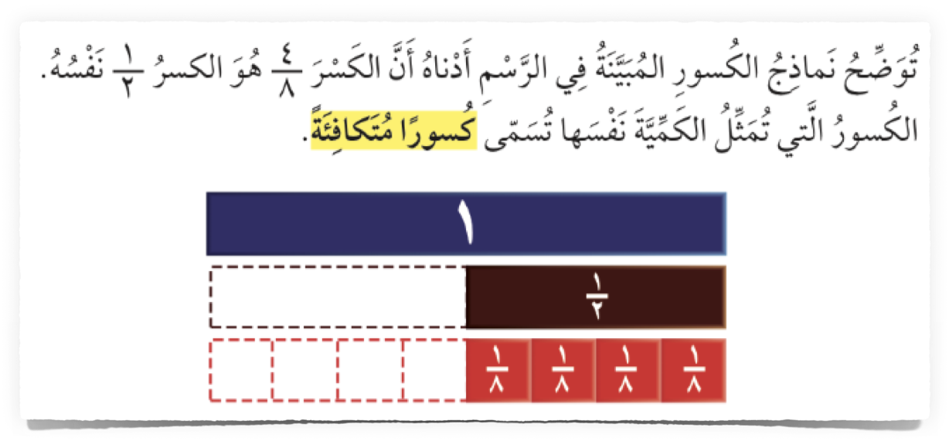
صفحة الكتاب ٦٦
أ/ فاطمة جبران

Slide 7
صفحة الكتاب ٦٦
أ/ فاطمة جبران

Slide 8
صفحة الكتاب ٦٧
أ/ فاطمة جبران

Slide 9
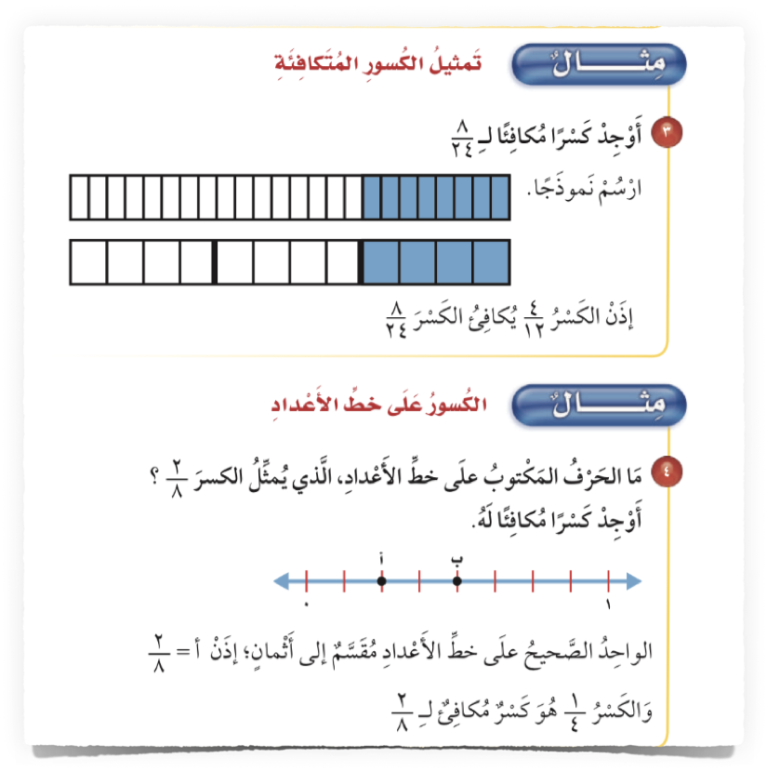
صفحة الكتاب ٦٧
أ/ فاطمة جبران

Slide 10
صفحة الكتاب ٦٨
🌟
🌟
🌟
أ/ فاطمة جبران

Slide 11
صفحة الكتاب ٦٨
🌟
🌟
🌟
أ/ فاطمة جبران

Slide 12
اقرئي المسألة قراءة صحيحة
صفحة الكتاب ٦٨
🌟
🌟
🌟
أ/ فاطمة جبران

Slide 13
صفحة الكتاب ٦٨
🌟
🌟
🌟
أ/ فاطمة جبران

Slide 14
ماذاتعلمت ؟
أ/ فاطمة جبران

Slide 15
ممتع 🤩
قيم نفسك بالنسبة لفهمك للدرس
ممتع 🤩
سهل 😍
سهل 😍
أ/ فاطمة جبران

Slide 16
أ/ فاطمة جبران

Slide 17
الواجب المنزلي
أ/ فاطمة جبران

